Slide 1
베네치아 게임 구성
게임 안 시스템
1. 게임 방법 > 떨어지는 단어를 키보드로 입력하여 점수 획득. 맨 아래 단어가 떨어지면, Life 감소. > 아이템 사용효과 (1) 단어 속도 증가/감소 (2) 단어 일시 정지 (3) 화면 클리어 (4) 단어 가리기
2. Rank 시스템(Top 10)) > Stage 내림차순 정렬(동일 Stage일 경우, Score 기준으로 정렬)(
주요 클래스
Play : 게임의 전체 흐름 관리
Text : Story, Word Class의 부모클래스 : 공통 멤버변수와 멤버함수 관리 > 멤버변수 : 문자열/위치(x,y), 멤버함수 : 문자열/위치 Setting, 위치 수정
Story : 스토리 문장 관리 > 스토리 표시(가운데 정렬 Text Draw & Erase)
Word : 단어 관리 > 단어 표시(특정 위치 Draw & Erase),아이템 적용
Interface : 고정된 그림 표시
DrawManager : 그리기 기능 관리(Text 그리기, 지우기, Box 그리기, 지우기 등)

Slide 2
베네치아 게임 동작 Flow
Program 시작
메인 로비 메뉴
1. 게임 시작
2. Rank 표시
정보 Save
Game Play
Rank 표시 > Stage 내림차순정렬
Stage Up Or Not
Game Over
N
Y

Slide 3
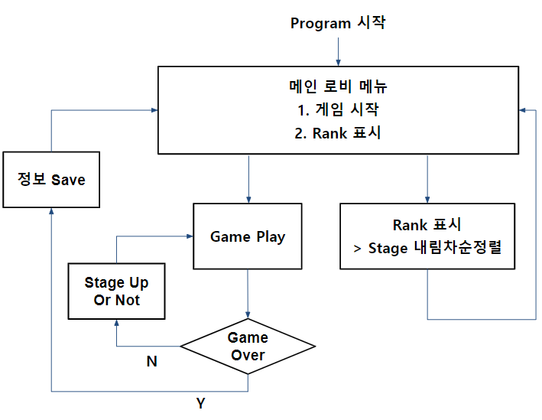
베네치아 게임 동작 Flow : Game Play
Story Display
Load Story from text file
10줄 순차 표시 후, 텍스트 스크롤
‘s’키 입력 시, Skip
Setting Player Name
단어 Laod
In Game Play
Stage 표시
단어 표시
Life 검사
키보드 입력
판정
Game Over

Slide 4
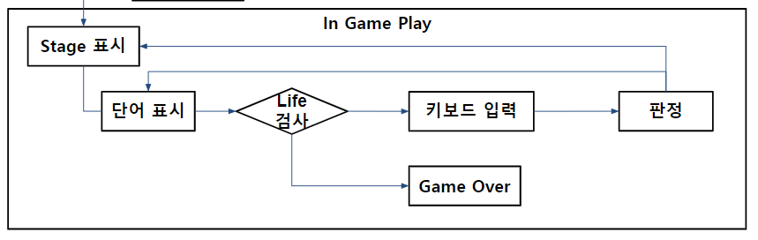
베네치아 게임 동작 Flow : Game Play
Stage 별, 특정 시간 마다, 단어 생성 및 Drop
Stage가 올라갈수록, 생성 속도 및 Drop 속도 증가
단어 표시
단어 생성
단어 Drop
x,y 위치 랜덤 생성
x,y 위치 Setting
전체 단어 지우기
위치 업데이트
(Y축 +1)
Item 번호 랜덤 생성
Item 번호 Setting
전체 단어 위치 판정
그리기
위치:끝
정보 삭제 (Life 감소)
InGame 단어 Vector에 입력 및 표시
위치:입력Box
표시 X

Slide 5
베네치아 게임 동작 Flow : Game Play
단어 정확히 입력 > 점수 증가
단어 잘못 입력 > 잘못된 입력 표시
아이템 단어 입력 시, 아이템 효과 적용
판정
키보드 입력
단어
확인
점수 증가 (단어 정보 삭제)
Stage 확인
Up
1. 단어 전체 정보 삭제
2. Iteam 효과 초기화
오입력 표시
Not
Item 확인
Item 적용
1. 속도 증가
2. 속도 감소
3. 단어 정지
4. 단어 전체 삭제
5. 단어 숨기기
Y
N

Slide 6
베네치아 게임 동작 Flow : Rank 표시
Stage 기준 내림차순 정렬
동일 Stage 경우, Score 내림차순
Rank 표시
Rank 전체
정보 Load
Stage 기준 내림 차순 정렬
상위 10명 출력

Slide 7
베네치아 게임 동작 Flow : Class 관계
Play Class
Text Class
멤버변수
Player 정보
참조 클래스 변수
참조
멤버변수
- 문자열
- 위치(x,y)
- 참고 클래스 변수
멤버 함수
- 게임관리
(정보 초기화, 위치 판정, 단어 판정 등)
참조
멤버 함수
- Text Setting
상속
상속
참조
참조
Interface Class
Draw Manager Class
Word Class
Story Class
멤버변수
- 참조 클래스 변수
멤버 함수
- Box 그리기/지우기
- Text 그리기/지우기
- Text 가운데 그리기/지우기
- 커서 선텍
멤버변수
- Item 번호
멤버 함수
- Text 그리기
- Text 지우기
참조
멤버 함수
- 고정 화면 표시
(로비 화면,Stage Up/
Game Over 화면. 플레이 상 고정 화면 등)
멤버 함수
- Text 그리기
- Text 지우기

Slide 8
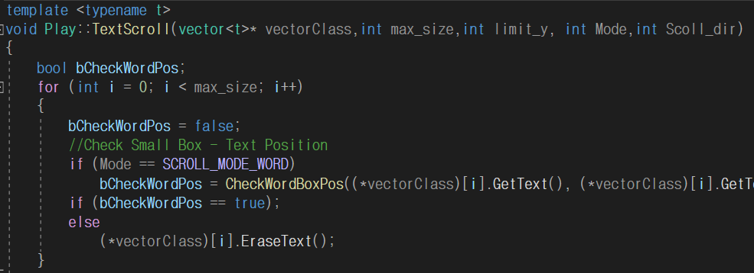
유첨. Text Scroll Code (Word Drop & Story Scroll)
1) 전체 Text 지우기

Slide 9
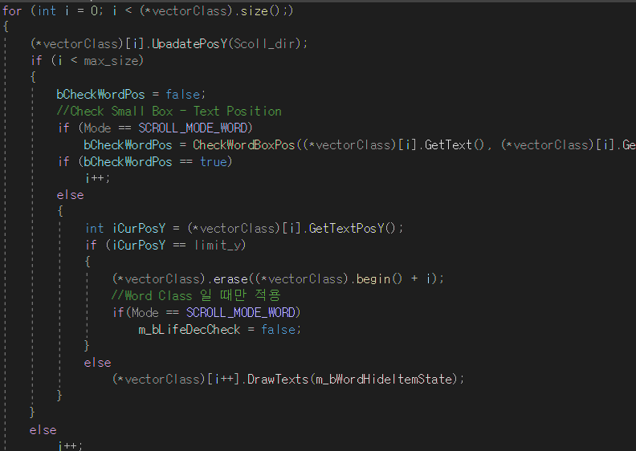
유첨. Text Scroll Code (Word Drop & Story Scroll)
2) 위치 Update & 그리기

